Slide 1
ANÁLISIS DE SISTEMAS LINEALES DISCRETOS E INVARIANTES EN EL TIEMPO
FILTROS
Resumen:
Pensamos en el plano Z y comparamos con la respuesta en el tiempo
Buscamos afectar la señal en rangos específicos de frecuencia
A partir de definir los ceros y los polos especificamos el tipo de filtro
Observamos la respuesta en frecuencia en módulo y fase
Observamos entrada y salida superpuesta para visualizar el efecto

Slide 2
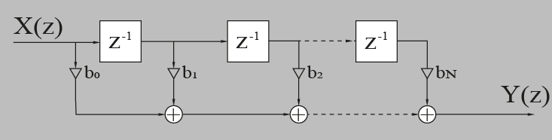

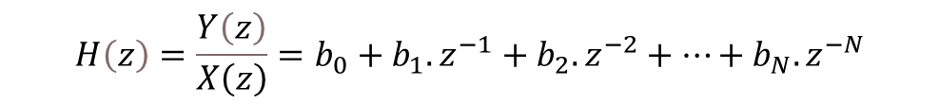
ANÁLISIS DE SISTEMAS LINEALES DISCRETOS E INVARIANTES EN EL TIEMPO
Filtros de respuesta al impulso finita (FIR)
Los efectos transitorios o iniciales eventualmente desaparecen
$$y\left[nT\right]= \sum_{k=0}^{N}{b_{k}.x\left[nT−kT\right]}$$
$$H\left(z\right)=\frac{Y\left(z\right)}{X\left(z\right)}=b_{0}+b_{1}.z^{−1}+b_{2}.z^{−2}+…+b_{N}.z^{−N}$$

Slide 3
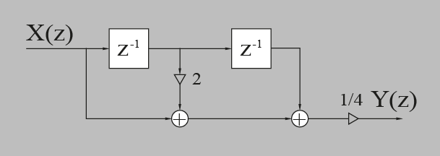
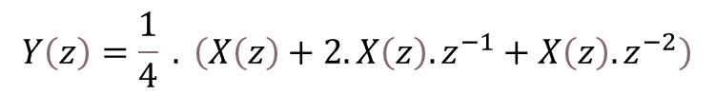
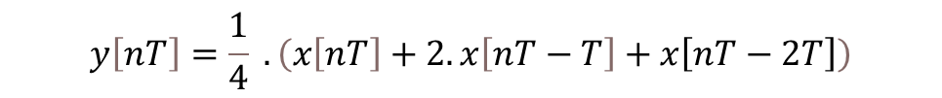

ANÁLISIS DE SISTEMAS LINEALES DISCRETOS E INVARIANTES EN EL TIEMPO
Filtro de Hanning (media móvil)
$$y\left[nT\right]=\frac{1}{4} . \left(x\left[nT\right]+2.x\left[nT−T\right]+x\left[nT−2T\right]\right)$$
Z
$$Y\left(z\right)=\frac{1}{4} . \left(X\left(z\right)+2.X\left(z\right).z^{−1}+X\left(z\right).z^{−2}\right)$$
$$H\left(z\right)=\frac{1}{4} . \left(1+2.z^{−1}+z^{−2}\right)$$

Slide 4
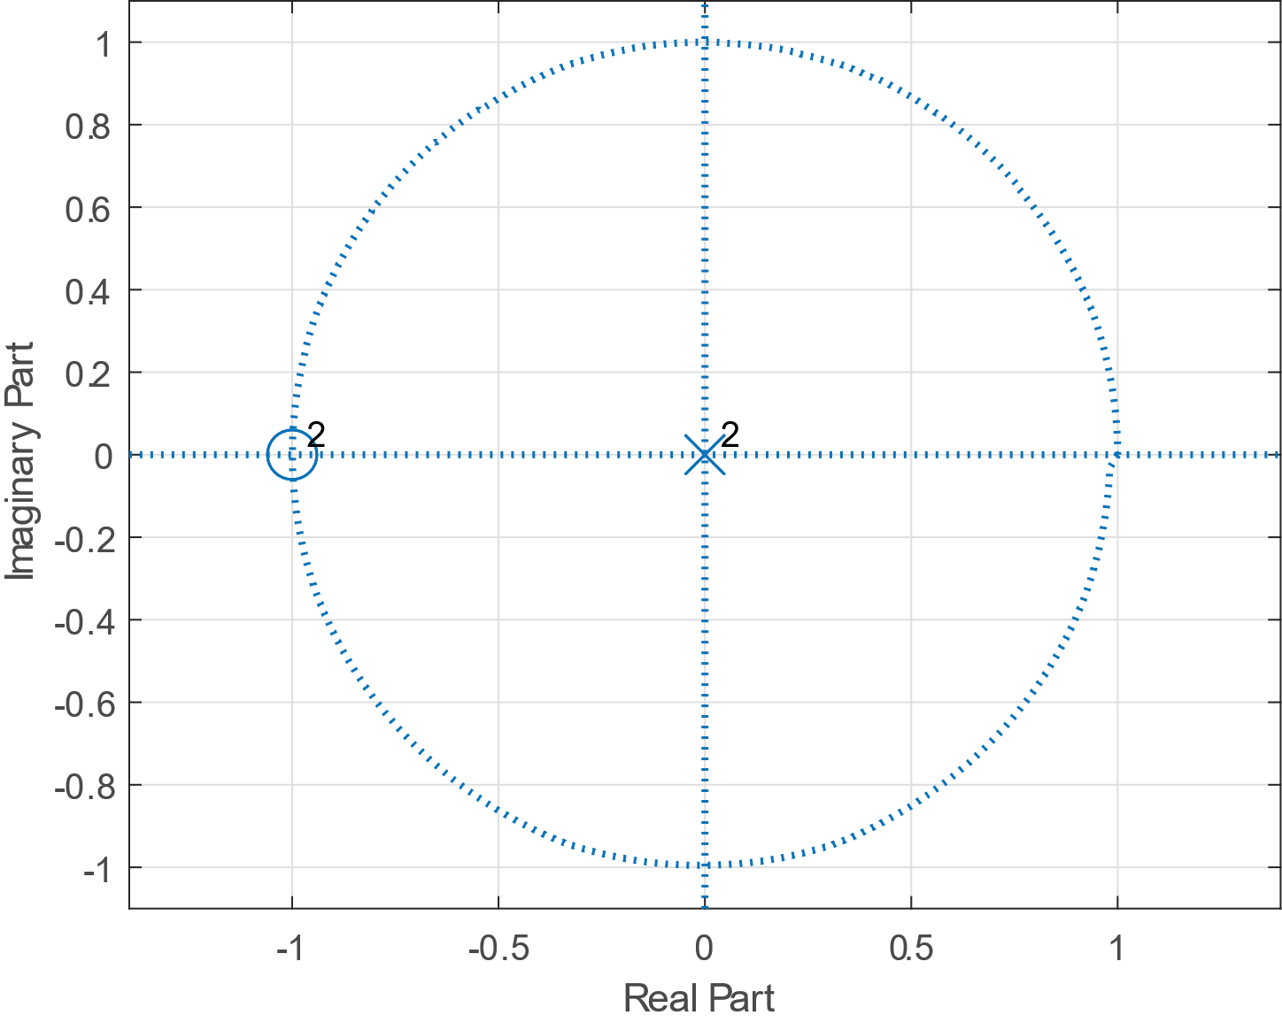




ANÁLISIS DE SISTEMAS LINEALES DISCRETOS E INVARIANTES EN EL TIEMPO
Polos y ceros
$$H\left(z\right)=\frac{1}{4} . \left(1+2.z^{−1}+z^{−2}\right)$$
$$H\left(z\right)=\frac{1}{4} . \left(1+\frac{2}{z}+\frac{1}{z^{2}}\right)$$
$$H\left(z\right)=\frac{1}{4} . \left(\frac{z^{2}+2z+1}{z^{2}}\right)$$
$$H\left(z\right)=\frac{1}{4} . \left(\frac{{\left(z+1\right)}^{2}}{z^{2}}\right)$$

Slide 5
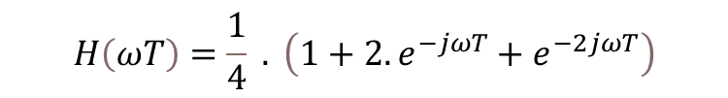


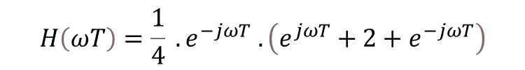
ANÁLISIS DE SISTEMAS LINEALES DISCRETOS E INVARIANTES EN EL TIEMPO
Respuesta en frecuencia
$$H\left(z\right)=\frac{1}{4} . \left(1+2.z^{−1}+z^{−2}\right)$$
$$H\left(ωT\right)=\frac{1}{4} . \left(1+2.e^{−jωT}+e^{−2jωT}\right)$$
$$e^{−jωT}=\cos\left(ωT\right)+jsen\left(ωT\right)$$
$$H\left(ωT\right)=\frac{1}{4} . e^{−jωT} . \left(e^{jωT}+2+e^{−jωT}\right)$$
$$H\left(ωT\right)=\frac{1}{4} . e^{−jωT} . \left(\cos\left(ωT\right)+jsen\left(ωT\right)+2+\cos\left(ωT\right)−jsen\left(ωT\right)\right)$$
$$H\left(ωT\right)=\frac{1}{2} . \left(1+cos\left(ωT\right)\right). e^{−jωT}$$

Slide 6
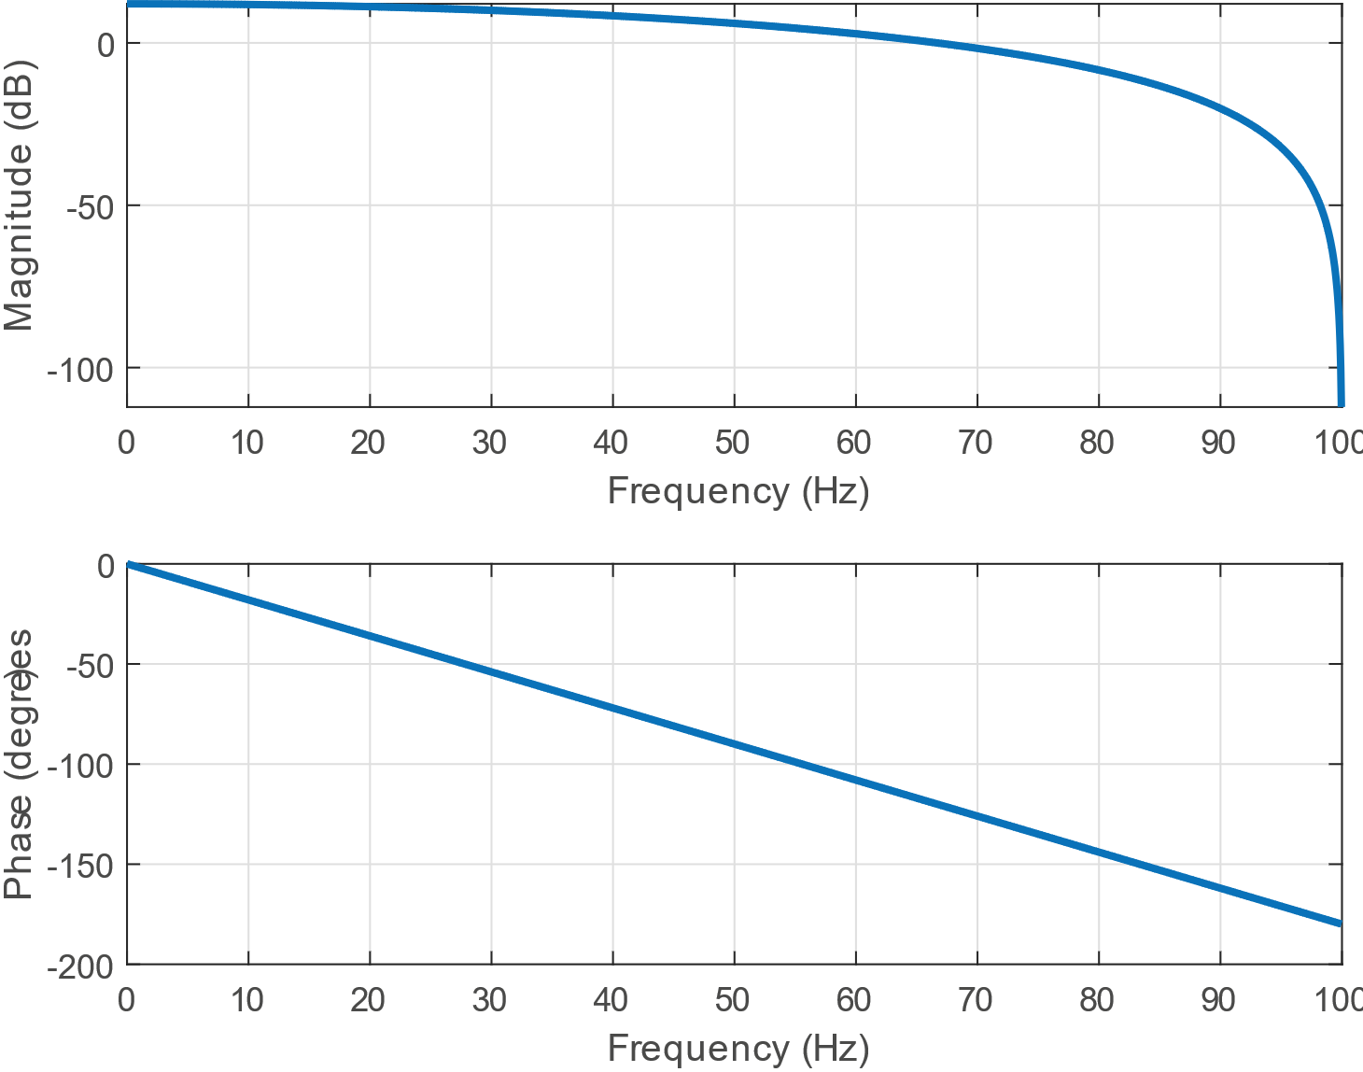


ANÁLISIS DE SISTEMAS LINEALES DISCRETOS E INVARIANTES EN EL TIEMPO
Respuesta en frecuencia
$$H\left(ωT\right)=\frac{1}{2} . \left(1+cos\left(ωT\right)\right). e^{−jωT}$$
$$\left|H\left(ωT\right)\right|=\left|\frac{1}{2} . \left(1+cos\left(ωT\right)\right)\right|$$
$$φ\left(H\left(ωT\right)\right)=−ωT$$

Slide 7
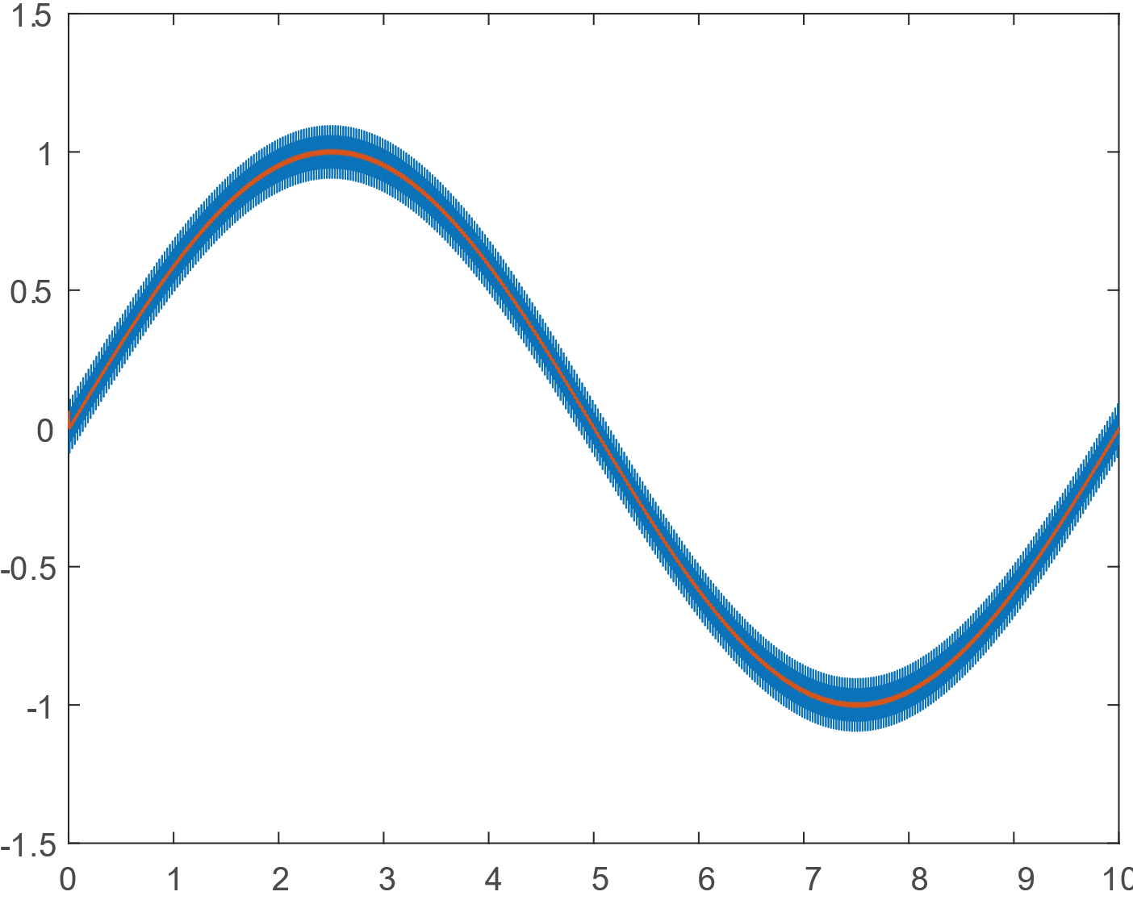
ANÁLISIS DE SISTEMAS LINEALES DISCRETOS E INVARIANTES EN EL TIEMPO
Salida

Slide 8
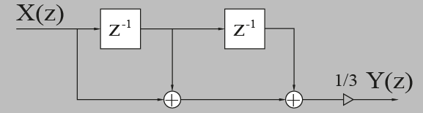
ANÁLISIS DE SISTEMAS LINEALES DISCRETOS E INVARIANTES EN EL TIEMPO
Notch (eliminabanda)
Se busca poner un cero en el círculo unitario a la frecuencia correcta
Ejemplo:
Fs = 180Hz
Fn = 60Hz
$$y\left[nT\right]=\frac{1}{3} . \left(x\left[nT\right]+x\left[nT−T\right]+x\left[nT−2T\right]\right)$$

Slide 9
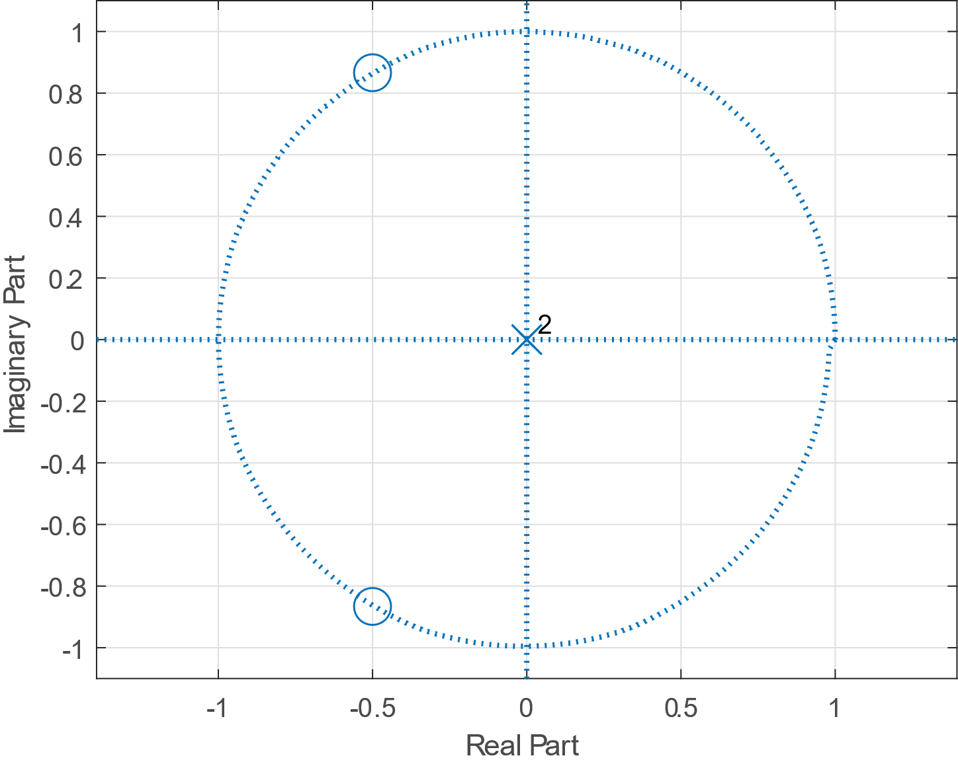

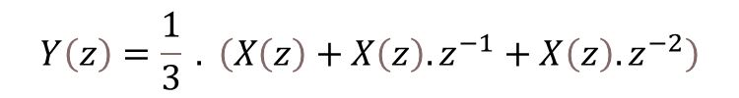
ANÁLISIS DE SISTEMAS LINEALES DISCRETOS E INVARIANTES EN EL TIEMPO
$$Y\left(z\right)=\frac{1}{3} . \left(X\left(z\right)+X\left(z\right).z^{−1}+X\left(z\right).z^{−2}\right)$$
$$z=−\frac{1}{2} ±j0.86$$

Slide 10
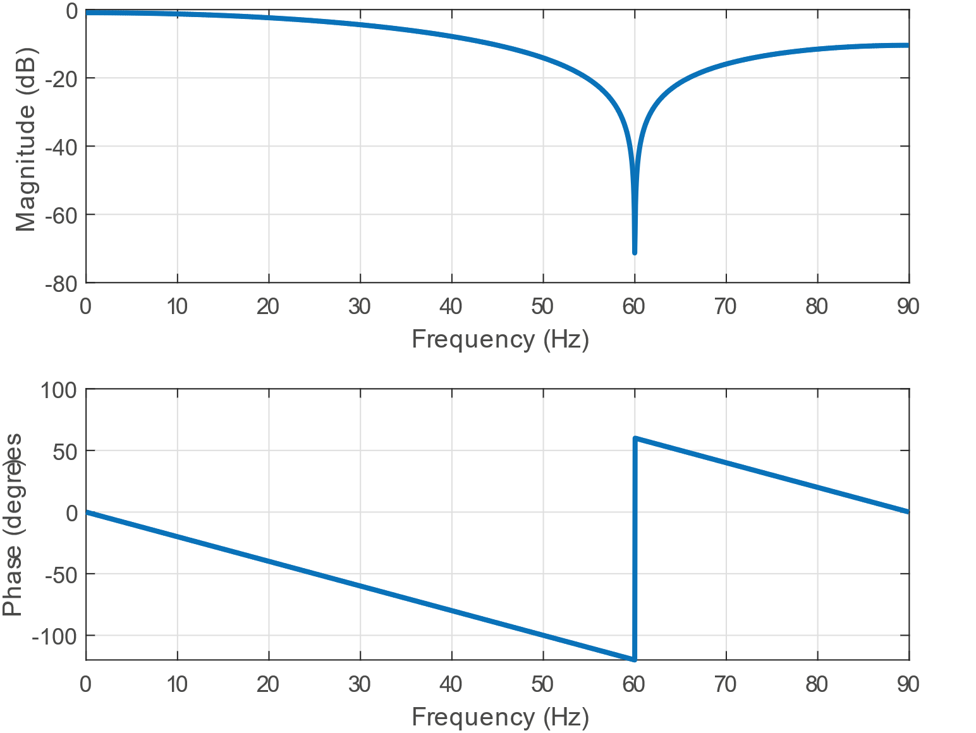

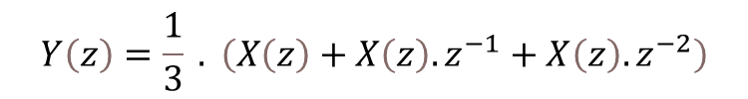
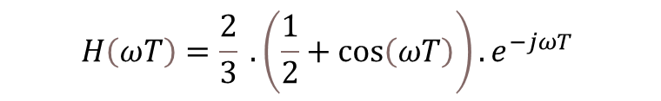
ANÁLISIS DE SISTEMAS LINEALES DISCRETOS E INVARIANTES EN EL TIEMPO
$$Y\left(z\right)=\frac{1}{3} . \left(X\left(z\right)+X\left(z\right).z^{−1}+X\left(z\right).z^{−2}\right)$$
$$H\left(ωT\right)=\frac{1}{3} . \left(1+e^{−jωT}+e^{−2jωT}\right)$$
$$H\left(ωT\right)=\frac{2}{3} . \left(\frac{1}{2}+cos\left(ωT\right)\right). e^{−jωT}$$

Slide 11
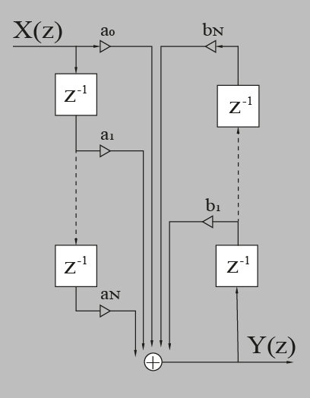

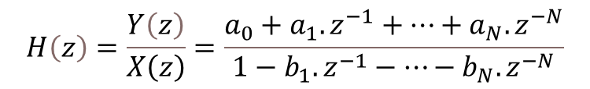
ANÁLISIS DE SISTEMAS LINEALES DISCRETOS E INVARIANTES EN EL TIEMPO
Filtros de respuesta al impulso infinita (IIR)
$$H\left(z\right)=\frac{Y\left(z\right)}{X\left(z\right)}=\frac{\sum_{k=0}^{N}{a_{k}.z^{−k}}}{1−\sum_{k=1}^{N}{b_{k}.z^{−k}}}$$
$$H\left(z\right)=\frac{Y\left(z\right)}{X\left(z\right)}=\frac{a_{0}+a_{1}.z^{−1}+…+a_{N}.z^{−N}}{1−b_{1}.z^{−1}−…−b_{N}.z^{−N}}$$
La realimentación permite cortes más fuertes pero pone en riesgo la estabilidad
Los efectos transitorios o iniciales no desaparecen

Slide 12
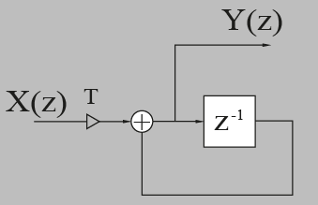
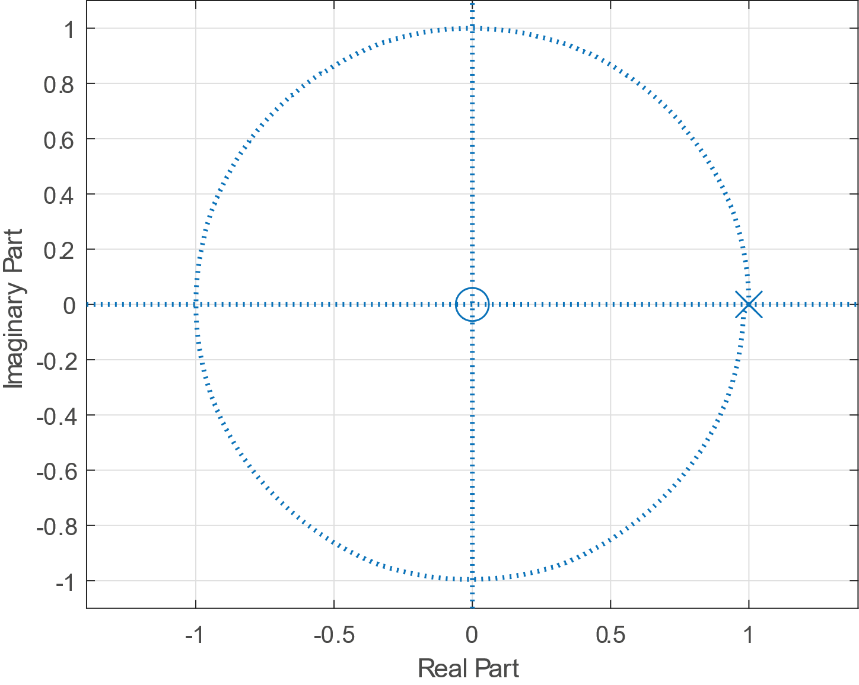

ANÁLISIS DE SISTEMAS LINEALES DISCRETOS E INVARIANTES EN EL TIEMPO
Ejemplo:
$$y\left[nT\right]=y\left[nT−T\right]+T.x\left[nT\right]$$
$$H\left(z\right)=\frac{Y\left(z\right)}{X\left(z\right)}=T\left(\frac{1}{1−z^{−1}}\right)$$

Slide 13
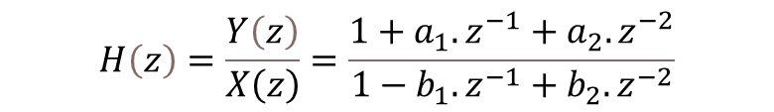
ANÁLISIS DE SISTEMAS LINEALES DISCRETOS E INVARIANTES EN EL TIEMPO
Diseño de filtros con dos polos
Pasa bajos, Pasa altos, Pasa banda, Elimina banda.
$$H\left(z\right)=\frac{Y\left(z\right)}{X\left(z\right)}=\frac{1+a_{1}.z^{−1}+a_{2}.z^{−2}}{1−b_{1}.z^{−1}+b_{2}.z^{−2}}$$

Slide 14


ANÁLISIS DE SISTEMAS LINEALES DISCRETOS E INVARIANTES EN EL TIEMPO
Diseño de filtros con dos polos
Pasa bajos, Pasa altos, Pasa banda, Elimina banda.
$$H\left(z\right)=\frac{Y\left(z\right)}{X\left(z\right)}=\frac{1+a_{1}.z^{−1}+a_{2}.z^{−2}}{1−b_{1}.z^{−1}+b_{2}.z^{−2}}$$
$$z=\frac{{−a}_{1}±\sqrt{{a_{1}}^{2}−4a_{2}}}{2}$$
$$p=\frac{b_{1}±\sqrt{{b_{1}}^{2}−4b_{2}}}{2}$$

Slide 15
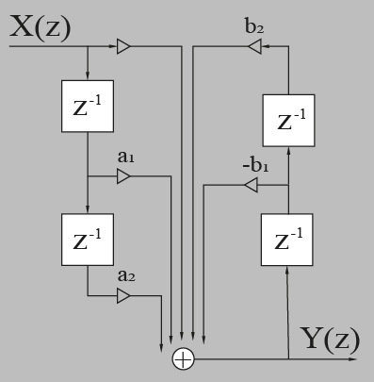
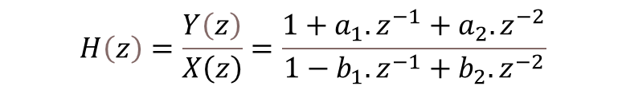
ANÁLISIS DE SISTEMAS LINEALES DISCRETOS E INVARIANTES EN EL TIEMPO
Diseño de filtros con dos polos
Pasa bajos, Pasa altos, Pasa banda, Elimina banda.
$$H\left(z\right)=\frac{Y\left(z\right)}{X\left(z\right)}=\frac{1+a_{1}.z^{−1}+a_{2}.z^{−2}}{1−b_{1}.z^{−1}+b_{2}.z^{−2}}$$

Slide 16

ANÁLISIS DE SISTEMAS LINEALES DISCRETOS E INVARIANTES EN EL TIEMPO
Diseño de filtros con dos polos
Pasa bajos, Pasa altos, Pasa banda, Elimina banda.
$$H\left(z\right)=\frac{Y\left(z\right)}{X\left(z\right)}=\frac{1+a_{1}.z^{−1}+a_{2}.z^{−2}}{1−b_{1}.z^{−1}+b_{2}.z^{−2}}$$
$$z=\frac{{−a}_{1}±\sqrt{{a_{1}}^{2}−4a_{2}}}{2}$$
$$p=\frac{b_{1}±\sqrt{{b_{1}}^{2}−4b_{2}}}{2}$$
$$b_{2}=r^{2}$$
$$θ=2π\left(\frac{Fc}{Fs}\right)$$
$$b_{1}=2rcos\left(θ\right)$$

Slide 17
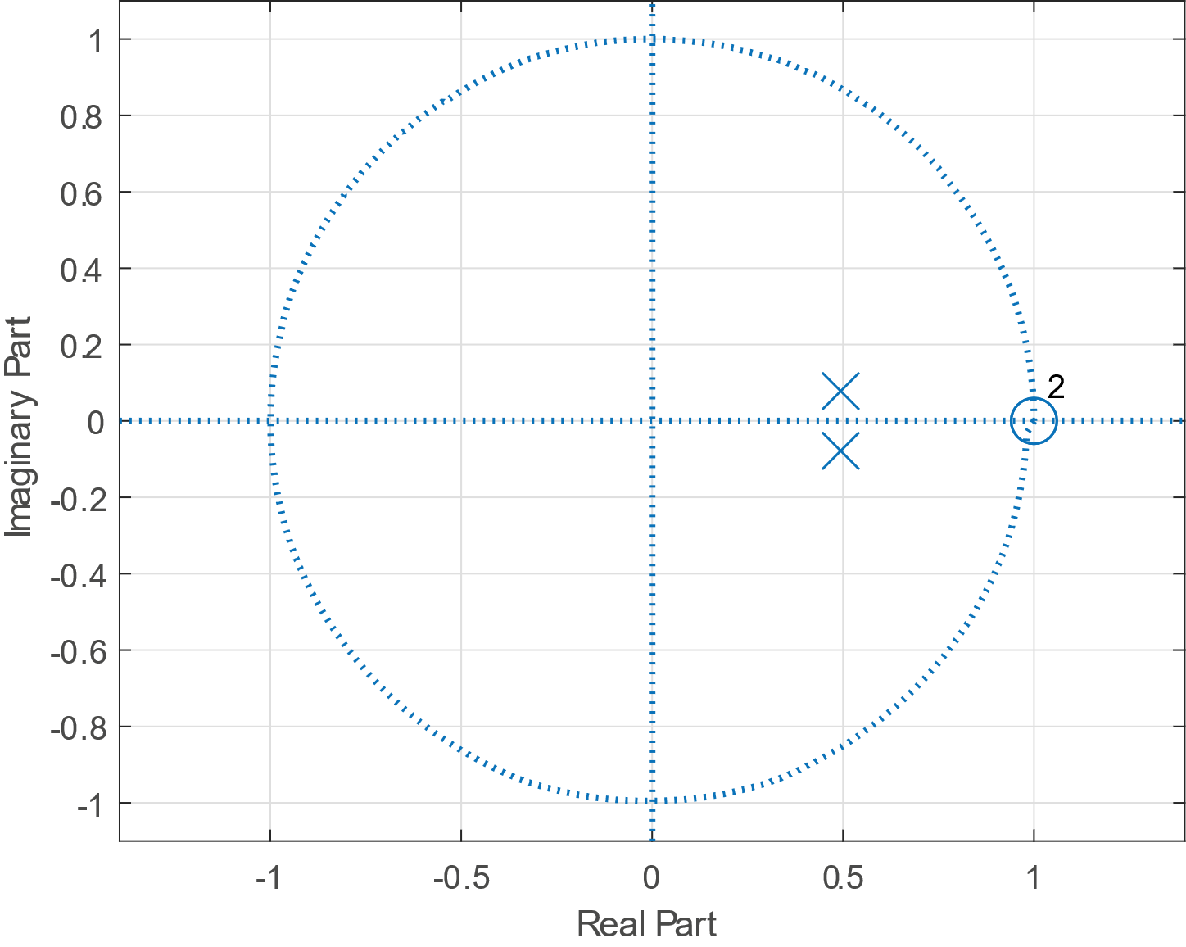

ANÁLISIS DE SISTEMAS LINEALES DISCRETOS E INVARIANTES EN EL TIEMPO
Diseño de filtros con dos polos
Pasa altos
$$H\left(z\right)=\frac{Y\left(z\right)}{X\left(z\right)}=\frac{1+a_{1}.z^{−1}+a_{2}.z^{−2}}{1−b_{1}.z^{−1}+b_{2}.z^{−2}}$$

